Slide 1
Clase N°20
01-04-2021
LENGUAJE Y COMUNICACIÓN ADJETIVOS CALIFICATIVOS
Descripción de personajes. Tercero Básico
Profesora Pamela Orellana

Slide 2
OBJETIVOS
Utilizar adjetivos calificativos. Describir personajes.

Slide 3
RUTA DE APRENDIZAJE
1. | OBJETIVO
2. | ACTIVACIÓN
3. | CONTENIDO
4. | APLICACIÖN
5. | AUTOEVALUACIÓN

Slide 4
RECUERDA
Para describir muchas veces utilizamos adjetivos calificativos.
Estos nos presentan una cualidad del sustantivo.

Slide 5
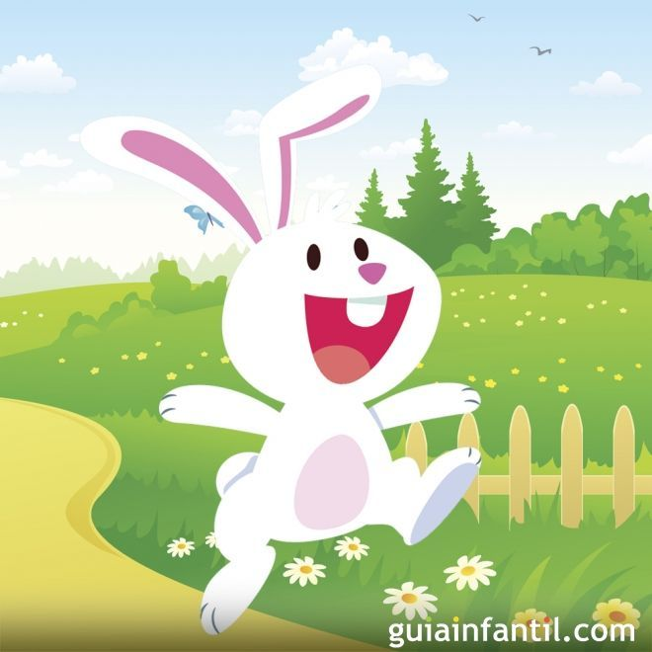
Descripción de personajes. Los personajes son seres con características propias que los identifican y permiten conocerlos mejor.
Soy un conejo con:
Soy un conejo :
 | Adjetivos
Pelaje: | blanco
Ojos:
Orejas:
Dientes:
Cola:
Adjetivos
feliz

Slide 6
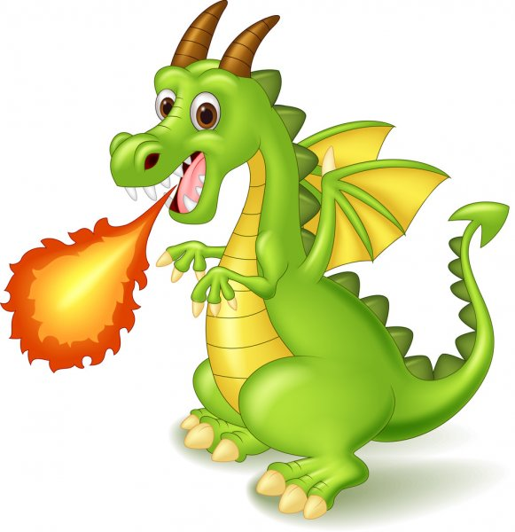
ACTIVIDAD 1
Observa la imagen y escribe una oración describiendo lo que ves.
Ejemplo: El dragón verde es inmenso y juguetón.
2.

Slide 7
AUTOEVALUACIÓN
¿Qué actividad me resultó más fácil de trabajar?
¿Qué debo reforzar?

Slide 8
¡¡¡FELICITACIONES!!!

